Slide 1
এই স্লাইডটি সম্মানিত শিক্ষকবৃন্দের জন্য।
তাই স্লাইডটি হাইড অবস্থায় অছে।
F5 চেপে উপস্থাপন শুরু করা যেতে পারে । তাহলে Hide slide show করবে না ।
হবে ।
পাঠটি শ্রেণিকক্ষে উপস্থাপনের প্রয়োজনীয় পরামর্শ ও দিক-নির্দেশনা Slide Note এ দেয়া আছে। উপস্থাপনের পূর্বে সম্মানিত শিক্ষকগণ 'স্লাইড-নোটগুলো' দেখে নিবেন এবং প্রয়োজনে নিজের মত করে ছবি, ভিডিও, প্রশ্ন সংযোজন বিয়োজন করতে পারেন।

Slide 2
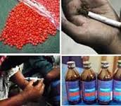
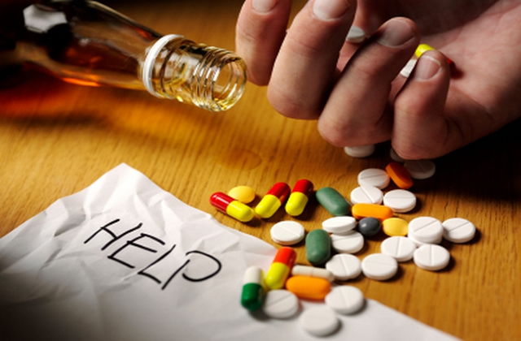
স্বা
গ
ত
ম
Notes:
শিক্ষার্থীদের সাথে কুশল বিনিময়ের পর শিক্ষক স্রেণী বিন্যাসের দিকে নজর দিতে পারে ।

Slide 3


পরিচিতি
মোঃ রফিকুল ইসলাম
সিনিয়র শিক্ষক
জনার কেঁওচিয়া আদর্শ উচ্চ বিদ্যালয়
সাতকানিয়া,চট্রগ্রাম ।
মোবাইল-০১৮১৭-৭১৫৬৭৭ /০১৯৯১৯-৪৭৪০২
Email- rafiquljkahs@gmail.com
সময়ঃ- ৫০ মিঃ

Slide 4
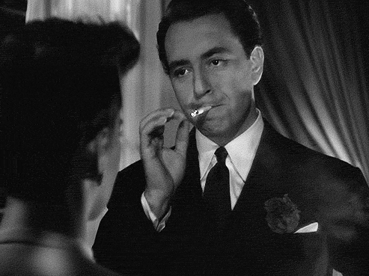
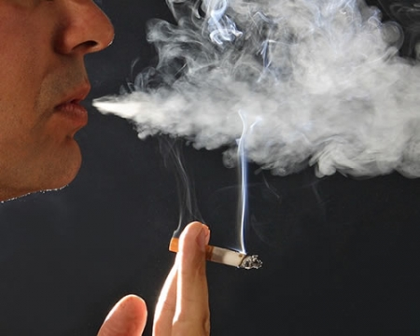
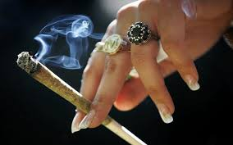
নিচের ছবি গুলো দেখ এবং চিন্তা করে বল...
ধুমপান
ছবি গুলোতে কীসের নির্দেশ করে ?
Notes:
প্রশ্নকরা দ্বারা শিক্ষক শিক্ষার্থীদের মুখ থেকে পাঠ শিরুণাম বেরকরে আনবেন ।
প্রশ্নকরা দ্বারা শিক্ষক শিক্ষার্থীদের মুখ থেকে পাঠ শিরুণাম বেরকরে আনবেন ।

Slide 5
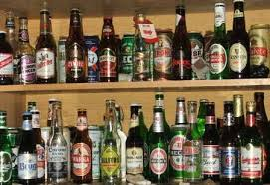
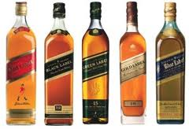
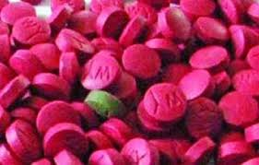
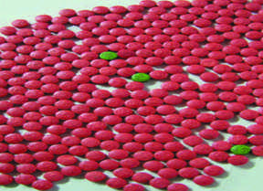
আরও কিছু ছবি লক্ষ্য কর ও চিন্তা করে বল...
মাদকাসক্তি
ছবিগুলো কোন ধরণের দ্রব্যের ?
Notes:
প্রশ্নকরা দ্বারা শিক্ষক শিক্ষার্থীদের মুখ থেকে পাঠ শিরুণাম বেরকরে আনবেন ।
প্রশ্নকরা দ্বারা শিক্ষক শিক্ষার্থীদের মুখ থেকে পাঠ শিরুণাম বেরকরে আনবেন ।

Slide 6
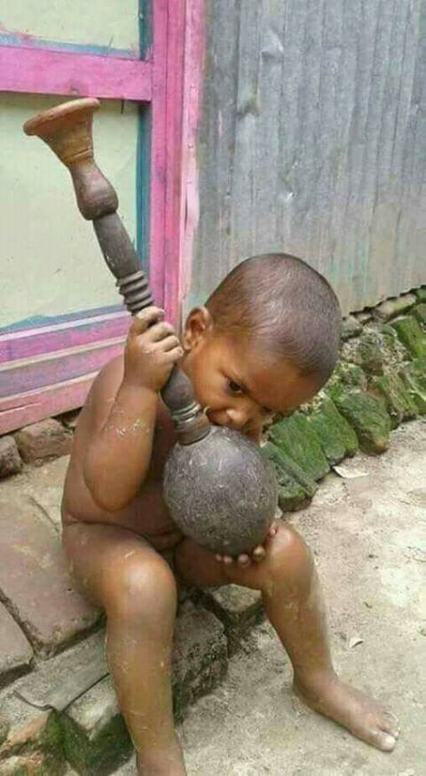
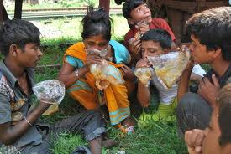
আজকের পাঠের বিষয়
ধুমপান ও মাদকাসক্তি
অধ্যায়:চতুর্থ
পাঠ – ১২
পৃষ্ঠা - ৯২- ৯৩
Notes:
পাঠশিরুণাম শিক্ষার্থীরা খাতায় লিখবেন ।

Slide 7
শিখনফল
ধূমপান ও মাদকাসক্তির পরিচিতি বলতে পারবে ।
নেশাসৃষ্টিকারী বস্তুসমুহের তালিকা তৈরী করতেপারবে ।
ধূমপান ও মাদকাসক্তির কুফল সমুহ বর্ণনা করতে পারবে ।
Notes:
শিক্ষার্থীরা মনোযোগ সহকারে শিখনফল শুনবেন ।

Slide 8
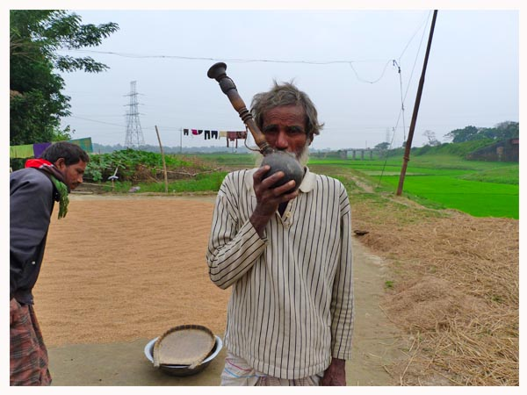
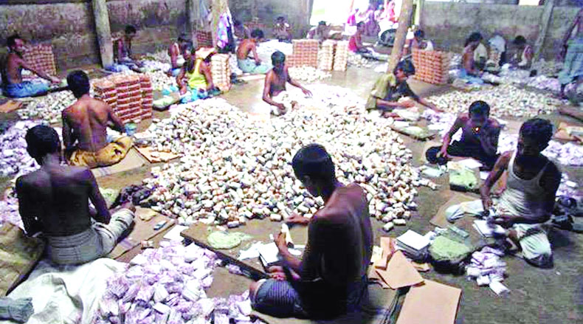

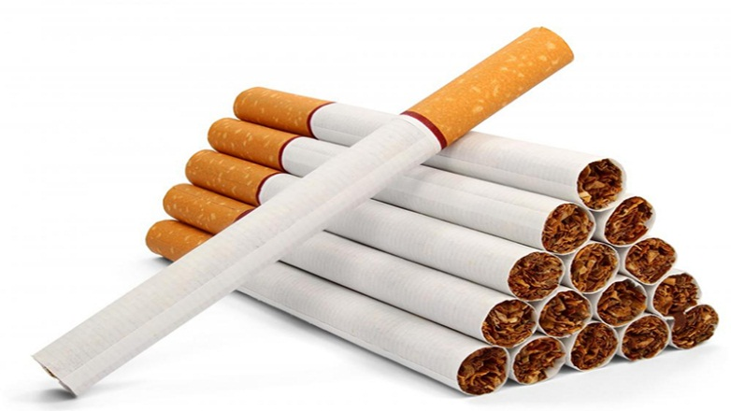
ধূমপান
ধুমপান অর্থ
ধোঁয়া পানকরা
হুক্কা
চুরুট
বিড়ি
সিগারেট
ইত্যাদি ধুমপানের অন্যতম
Notes:
পরিচিতি বিষয়ে শিক্ষক আরো কিছু ব্যাখ্যা করবেন ।

Slide 9
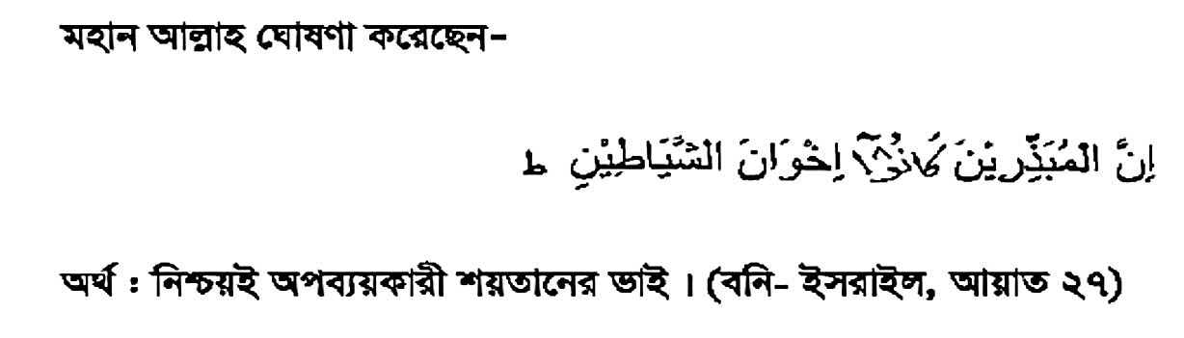
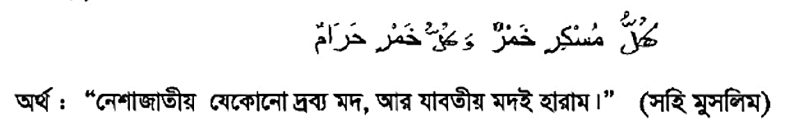
এ প্রসংগে আল্লাহ তায়ালা বলেন -
রাসুল (সাঃ) বলেন -
Notes:
বিষয়ে শিক্ষক আরো কিছু ব্যাখ্যা করবেন ।

Slide 10

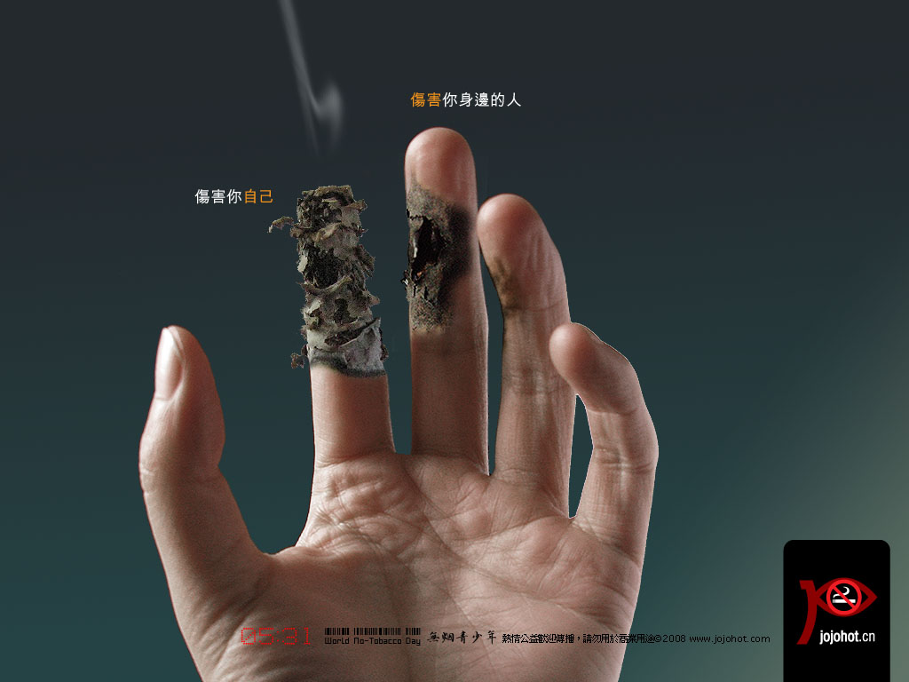
একক কাজ
ধূমপানের উপায় সমুহ লেখ ।
Notes:
একক কাজে সময় ২/৩ মিঃ দেয়া যেতে পারে । কাজ শিক্ষক নিজে তদারকী করবেন ।

Slide 11
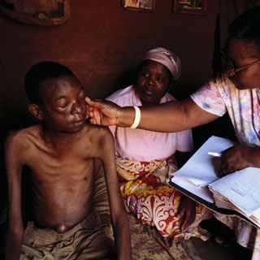
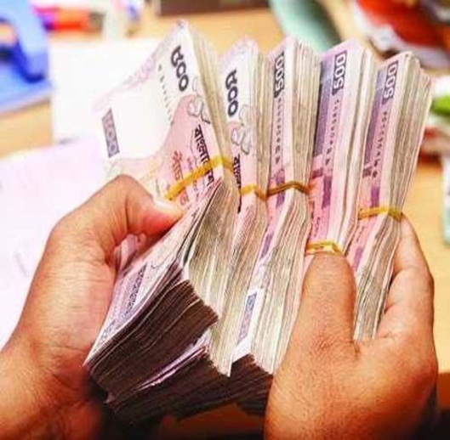
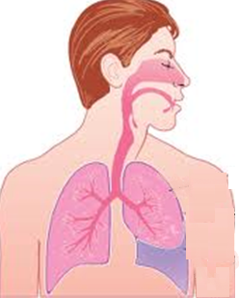
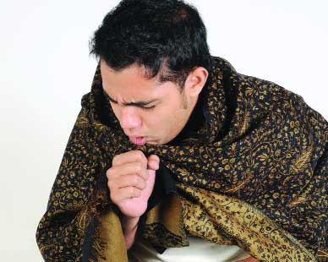
কুফল
ধুমপানে বিষপান যা শরীরের মারাত্বক ক্ষতিসাধন করে । যেমন---
কাশি
শ্বাসনালী প্রদাহ
মারাত্বক শারীরিক ক্ষতি সাধন হয়
আর্থিক ভাবে ক্ষতিগ্রস্থ হয়
Notes:
শিক্ষক আরো কিছু ব্যাখ্যা করবেন ।

Slide 12
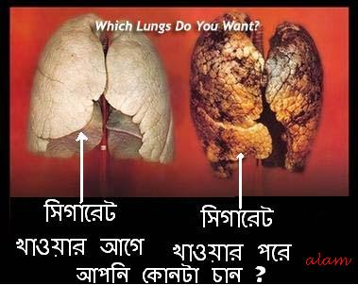
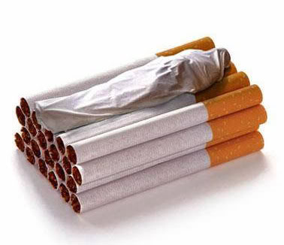
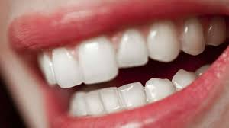
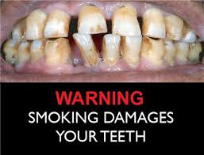
কুফল
কুফল
ধুমপানের পূর্বে
ধুমপানের পরে
ক্যান্সার
মৃত্যু
দাঁতের মারাত্বক ক্ষতি সাধন হয়

Slide 13
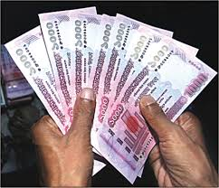
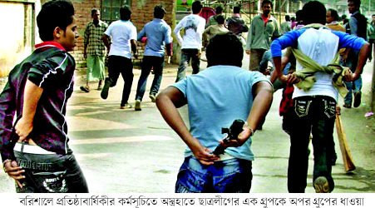
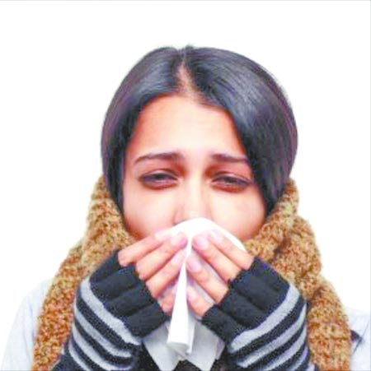
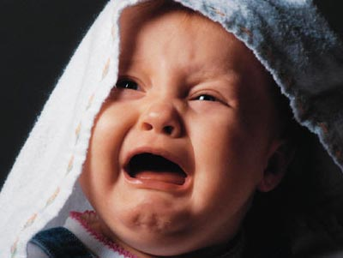
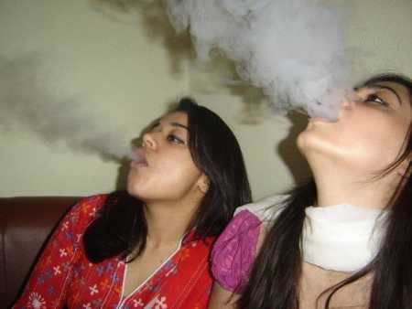
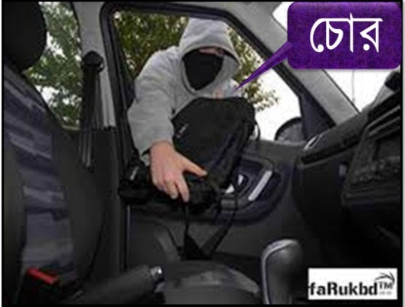
কুফল
মহিলাও শিশু ক্ষতিগ্রস্থ হয়
পরিবেশ নষ্ট করে
আর্থিক ভাবে ক্ষতিগ্রস্থ হয়
অপরাধমুলক কর্মকান্ডে লিপ্তহয়

Slide 14
জোড়ায় কাজ
ধুমপানের ক্ষতিকর দিকগুলো লিখ
Notes:
জোড়ায় কাজে সময় ২/৩ মিঃ দেয়া যেতে পারে । কাজ শিক্ষক নিজে তদারকী করবেন ।

Slide 15
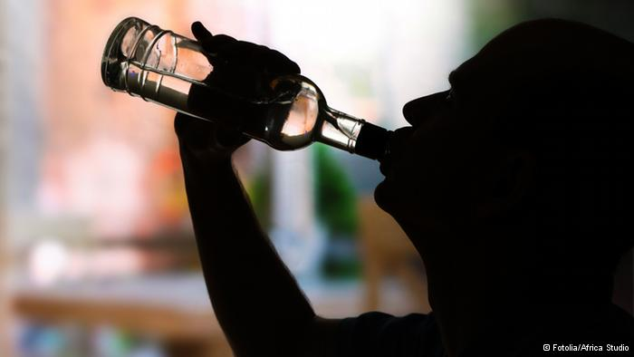
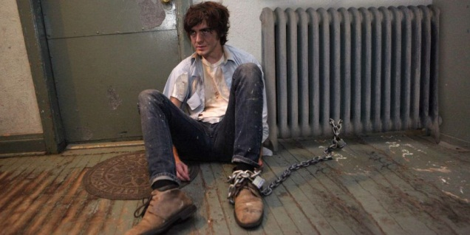
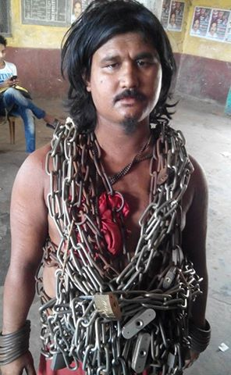
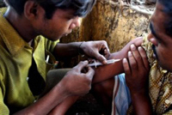
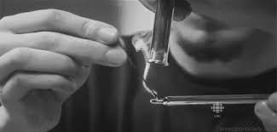
মাদকাসক্তি
পরিভাষায়--
মাদকাসক্তি মানে
যে সকল খাদ্যবস্তু বা পানীয় মস্তিস্কে বিকৃত ঘটায়,জ্ঞান-বুদ্ধি লোপ করে দেয়, দেহ ও মনে বিরূপ প্রতিক্রিয়া সৃষ্টি করে তা ব্যবহার করাকে মাদকাসক্তি বলে ।
মাদকদ্রবের প্রতি আসক্ত বা মোহ হওয়া
Notes:
মাদকের পরিচিতি বিষয়ে শিক্ষক আরো কিছু ব্যাখ্যা করবেন ।

Slide 16
আল্লাহ তায়ালা বলেন -
‘নিশ্চয় মদ,জুয়া,মূর্তিপূজারবেদী,ভাগ্য নির্ণয়কারী,ঘৃণ্যবস্তু শয়তানের কাজ। তোমরা এসব থেকে দূরে থাকো । আশাকরা যায় তোমরা সফলতা লাভ করবে’ । (সূরা আল মায়িদা-৯০)
হযরত ওমর রাঃ বলেন -
‘যা জ্ঞান বুদ্ধি লোপ করে দেয় তা মাদকদ্রব্য’ । (বোখারি)
রাসুল (সাঃ) বলেন -
‘যেই বস্তুর বেশী পরিমাণের মধ্যে মাদকাসক্তির কারণ রয়েছে,তার অল্প পরিমাণ ও হারাম’ । (তিরমিযি)
Notes:
শিক্ষক আরো কিছু ব্যাখ্যা করবেন ।

Slide 17
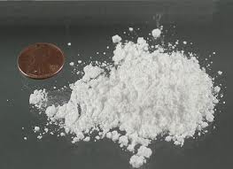
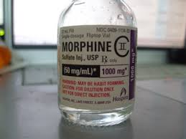
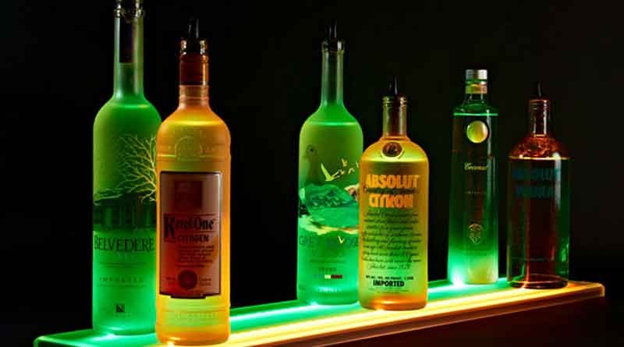
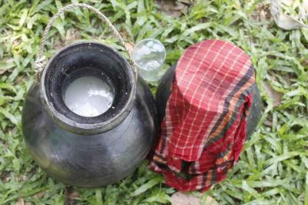
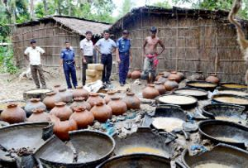
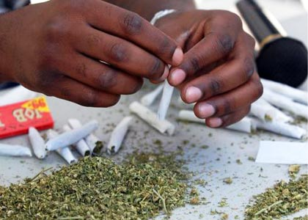
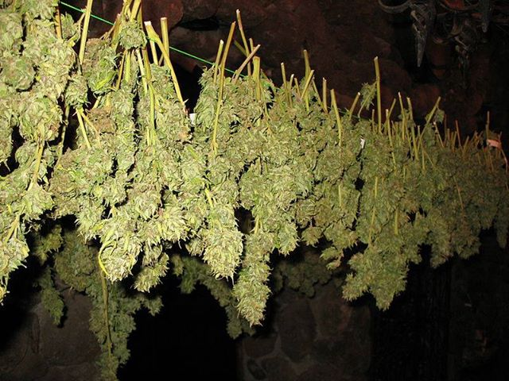
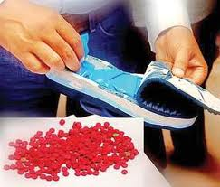
নেশাসৃষ্টিকারী বস্তু সমুহ
মদ
তাড়ি
হিরোইন
মোরফিন
চোয়ানি
গাঁজা
গাঁজা
ইয়াবা

Slide 18
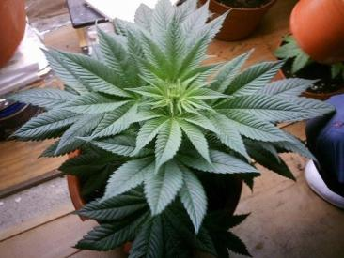
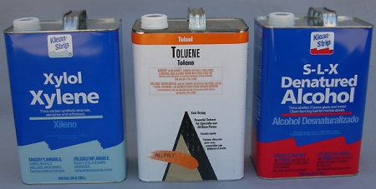
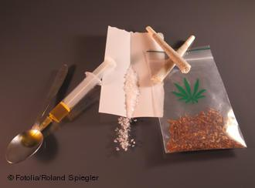
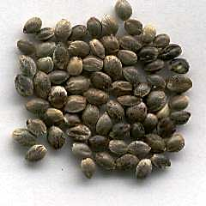
নেশাসৃষ্টিকারী বস্তু
আফিম
মদ
হাশিশ
গাঁজা বীজ

Slide 19
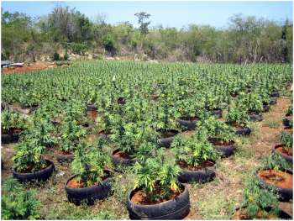
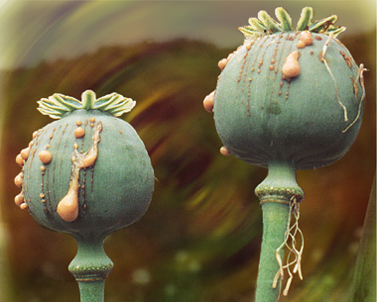





নেশাসৃষ্টিকারী বস্তু
আফিম
হিরোইন
আফিম বীজ
আফিম চারা
হিরোইন সেবন
ফেন্সিডিল
প্যাথেডিন

Slide 20


কুফল
স্বাভাবিক মানুষ
মাদক সেবনের পরবর্তী অবস্থা
ফুসফুস এভাবে আক্রান্ত হয়
এসো আমরা মাদকের ক্ষতিকর দিক নিয়ে একটি ভিডিও দেখি

Slide 21




কুফল
চুরি
ছিনতাই
মারামারি
হত্যা
ইত্যাদি সহ বিভিন্ন অপরাধমূলক কর্মকান্ডে জড়িয়ে পড়ে

Slide 22


কুফল
মাদকাসক্ত ব্যক্তি
নামাজ
রোজা
সহ যাবতীয় ইবাদাতের ব্যাপারে উদাসীন থাকে

Slide 23






কুফল
মাদকাসক্ত ব্যক্তি
পরকালে জাহান্নামের মহাশাস্তি ভোগ করবে
মাদকের নেশা তাকে আল্লাহর স্বরণ থেকে দূরে রাখে
মহানবি সাঃ বলেছেন--
‘মাদকাসক্ত ব্যক্তি জান্নাতে প্রবেশ করবেনা’ (দারিমি)

Slide 24

দলগত কাজ
মাদকের ক্ষতিকর দিক সমুহ উল্লেখ কর
Notes:
দলীয় কাজে সময় ৪/৫মিঃ দেয়া যেতে পারে । কাজ শিক্ষক নিজে তদারকী করবেন এবং তাদের স্বক্রিয়তা যাচাই করবেন ।

Slide 25


মূল্যায়ন
সঠিক উত্তরটি চিহ্নিত করে বোর্ডে লেখ
১। কোনটি ধুমপানের অন্তর্ভূক্ত ?
আবার চেষ্টা করি
আবার চেষ্টা করি
আবার চেষ্টা করি
ক.চা, কপি
খ. হুক্কা,চুরুট
উত্তর সঠিক হয়েছে
গ. মরফিন
ঘ. হেরোইন
২ ।নিচের কোনটি ধূমপান জনিত রোগ---
উত্তর সঠিক হয়েছে
আবার চেষ্টা করি
আবার চেষ্টা করি
আবার চেষ্টা করি
ক. আমাশয়
খ. হৃদরোগ
গ. ডায়রিয়া
ঘ. এইডস
◊ ক্লিক করে
সঠিক উত্তর জানতে হবে ।
Notes:
মূল্যায়নের জন্য শিক্ষক ব্লুটুথ মাউস শিক্ষার্থীদের কাছে দিয়ে/অথবা তাদের ল্যাপটপের কাছে ডেকে এনে রেডিও বাটনের উপর ক্লিক করে সঠিক উত্তরটি বের করতে পারেন। যদি ব্লুটুথ মাউস না থাকে তাহলে শিক্ষার্থীদের মধ্য থেকে কয়েকজনকে সামনে এনে মাউস ক্লিক করে উত্তর প্রদানে সহায়তা করতে পারেন।

Slide 26
মূল্যায়ন
সঠিক উত্তরটি চিহ্নিত করে বোর্ডে লেখ
৩।’যা জ্ঞান-বুদ্ধি লোপ করেদেয় তা মাদকদ্রব্য’- হাদিসটি কোথায় উল্লেখ রয়েছে?
আবার চেষ্টা করি
খ.বুখারী শরীফে
উত্তর সঠিক হয়েছে
ক.মুসলিম শরীফে
আবার চেষ্টা করি
আবার চেষ্টা করি
গ.তিরমিযি শরীফে
ঘ. আবুদাউদ শরীফে
4।‘মুখে দুর্গন্ধ নিয়ে কেউ যেন মসজিদে না যায়’- এটি কার উক্তি?
উত্তর সঠিক হয়েছে
আবার চেষ্টা করি
আবার চেষ্টা করি
আবার চেষ্টা করি
ক. আল্লাহর
খ.মহানবী সাঃ
গ. আবু বকর রাঃ
ঘ. আলী রাঃ
◊ ক্লিক করে
সঠিক উত্তর জানতে হবে ।
Notes:
মূল্যায়নের জন্য শিক্ষক ব্লুটুথ মাউস শিক্ষার্থীদের কাছে দিয়ে/অথবা তাদের ল্যাপটপের কাছে ডেকে এনে রেডিও বাটনের উপর ক্লিক করে সঠিক উত্তরটি বের করতে পারেন। যদি ব্লুটুথ মাউস না থাকে তাহলে শিক্ষার্থীদের মধ্য থেকে কয়েকজনকে সামনে এনে মাউস ক্লিক করে উত্তর প্রদানে সহায়তা করতে পারেন।

Slide 27
মূল্যায়নঃ
আবার চেষ্টা কর
উত্তর সঠিক হয়েছে
৫। ধূমপানের আসক্তি মারাত্মক পরিণতি ডেকে আনে-
i. নিজের
ii. পরিবার ও সামাজের
iii. ব্যবসা বাণিজ্যে
নিচের কোনটি সঠিক ?
(ক) i ও iii
(খ) i ওii
(গ) ii ও iii
(ঘ) i , ii ও iii
Notes:
মূল্যায়নের জন্য শিক্ষক ব্লুটুথ মাউস শিক্ষার্থীদের কাছে দিয়ে/অথবা তাদের ল্যাপটপের কাছে ডেকে এনে রেডিও বাটনের উপর ক্লিক করে সঠিক উত্তরটি বের করতে পারেন। যদি ব্লুটুথ মাউস না থাকে তাহলে শিক্ষার্থীদের মধ্য থেকে কয়েকজনকে সামনে এনে মাউস ক্লিক করে উত্তর প্রদানে সহায়তা করতে পারেন।
মূল্যায়নের জন্য শিক্ষক ব্লুটুথ মাউস শিক্ষার্থীদের কাছে দিয়ে/অথবা তাদের ল্যাপটপের কাছে ডেকে এনে রেডিও বাটনের উপর ক্লিক করে সঠিক উত্তরটি বের করতে পারেন। যদি ব্লুটুথ মাউস না থাকে তাহলে শিক্ষার্থীদের মধ্য থেকে কয়েকজনকে সামনে এনে মাউস ক্লিক করে উত্তর প্রদানে সহায়তা করতে পারেন।

Slide 28

বাড়ির কাজ
ধুমপান ও মাদকাসক্তি একটা পরিবার,সমাজ তথা দেশকে ধংস করার জন্য যথেষ্ট- বর্ণনা কর।
Notes:
শিক্ষক বাড়িরকাজ খাতায় লিখতে বলবেন ।

Slide 29


সকলকে ধন্যবাদ
Notes:
শিক্ষার্থীদেরকে ধন্যবাদ জ্ঞাপন দ্বারা শ্রেণি কক্ষ ত্যাগ করবেন ।

